Slide 1
МОУ «Новопетровская СОШ»
Формирование
звуко – буквенного анализа
и начальных навыков чтения
Подготовила учитель – логопед
Ковриго Ирина Павловна
2022 г.

Slide 2
Организационный момент
Скажем «Здравствуйте» руками

Slide 3
Организационный момент
Скажем «Здравствуйте» глазами

Slide 4
Организационный момент
Скажем «Здравствуйте» мы ртом

Slide 5
Организационный момент
Станет радостно кругом!

Slide 6
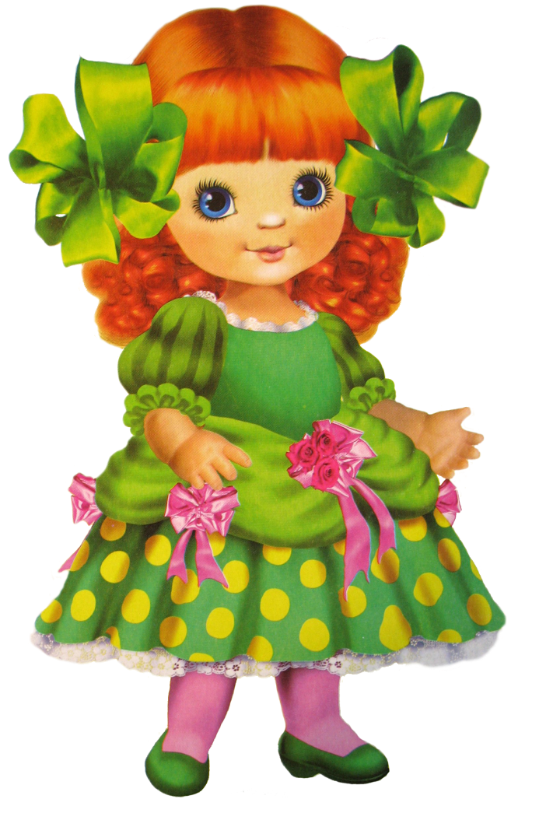

Slide 10
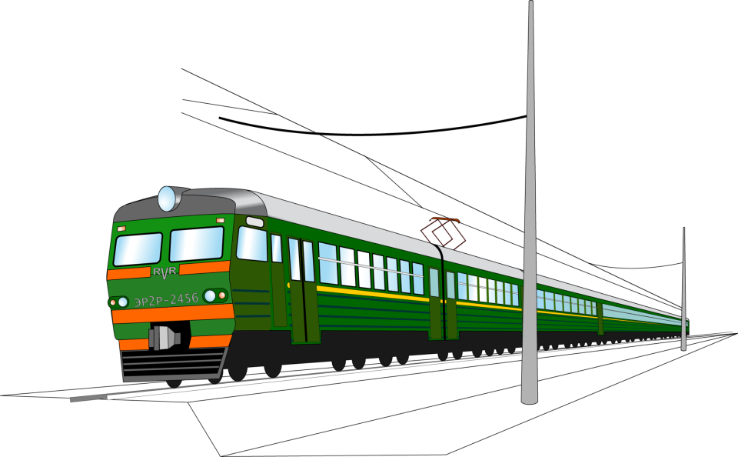
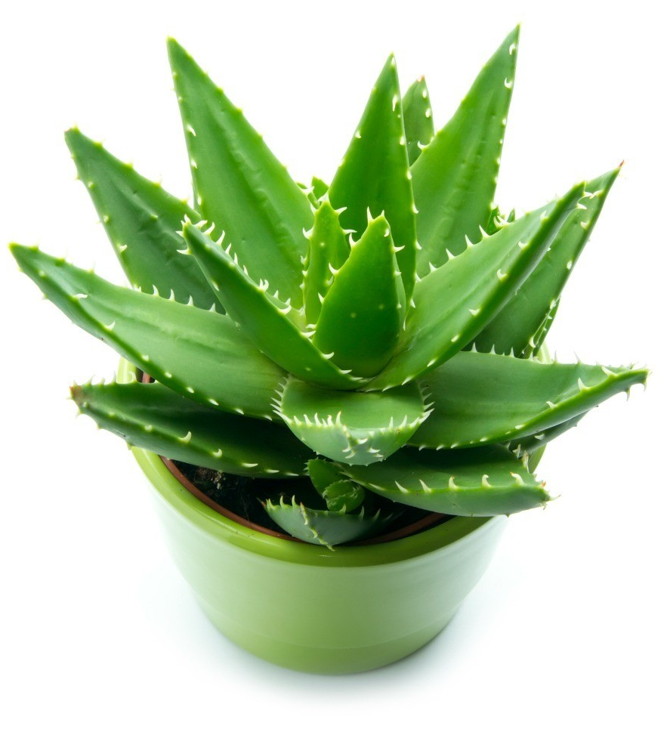
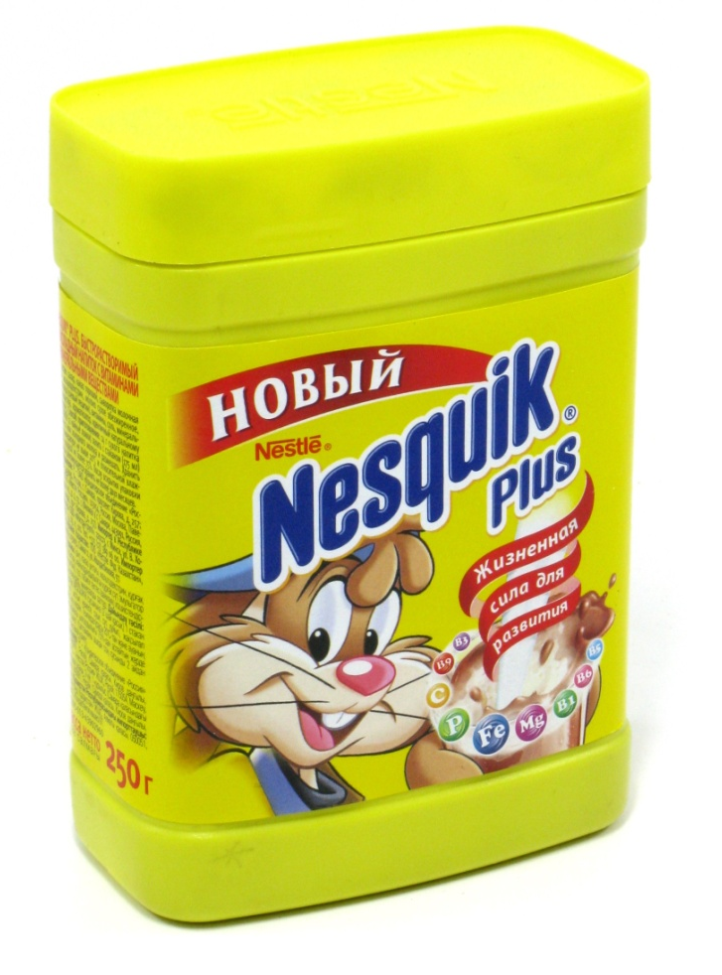
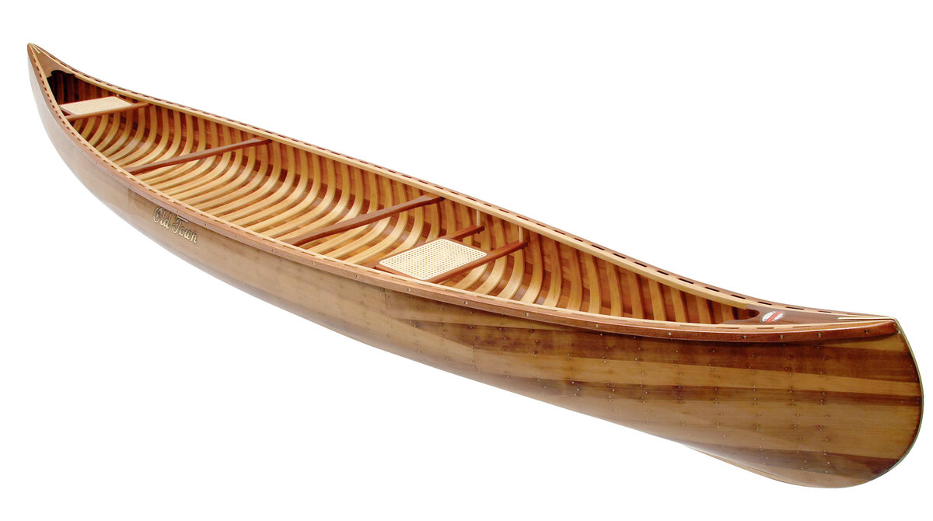
Э
Э
Э

Slide 11
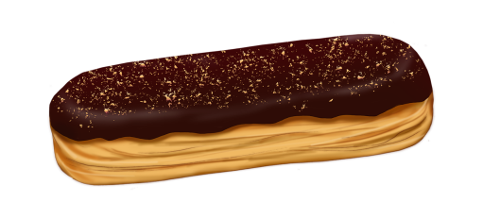
2
4
2
3

Slide 15
